Slide 1
Organiser les relations
Organiser les relations

Slide 2
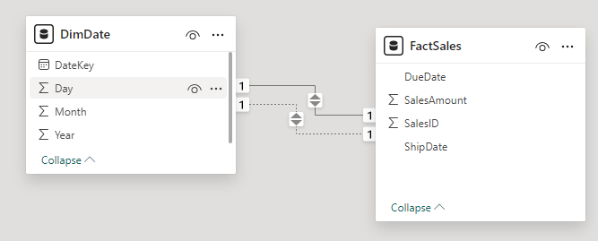
Organiser les relations
Note : Cet atelier utilise le fichier lab1.xlsx dans Sales Model
Accédez à l'interface Model et créez les relations suivantes :
FactSales[DueDate] → DimDate[DateKey] (Définir comme Active).
FactSales[ShipDate] → DimDate[DateKey] (Définir comme Inactive).

Slide 3
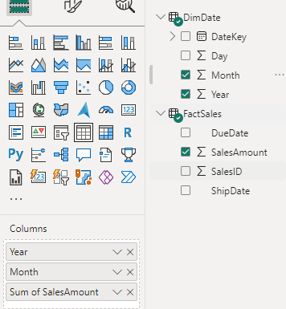
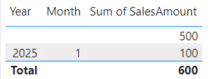
Organiser les relations
Créer un visuel Tableau:
Ajoutez les champs suivants :
DimDate[Year]
DimDate[Month]
FactSales[SalesAmount]
Observez que seule la relation active (DueDate) sera reflétée dans le visuel. Les données de ventes seront agrégées en fonction de DueDate.

Slide 4
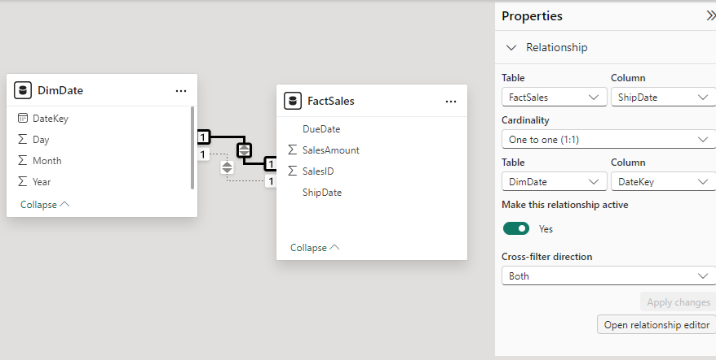
Organiser les relations
Accédez à Gérer les relations (Organiser les relations) et cliquez sur
le bouton correspondant

Slide 5
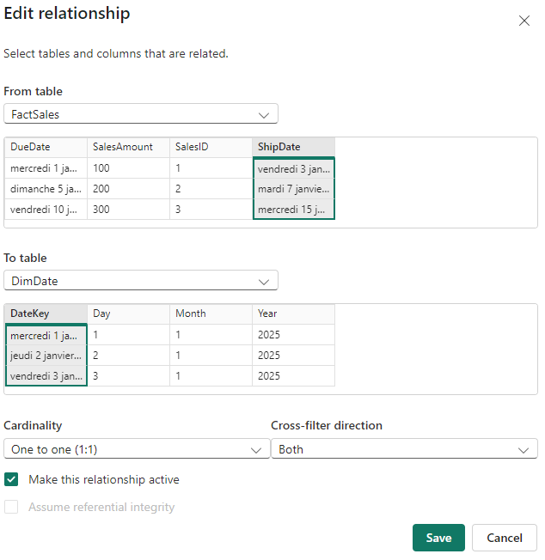
Organiser les relations
Définissez FactSales[DueDate] → DimDate[DateKey] comme Inactive et FactSales[ShipDate]
→ DimDate[DateKey] comme Active.

Slide 6
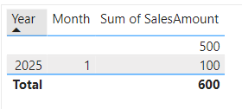
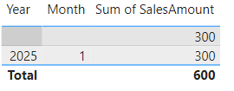
Organiser les relations
Notez que les données changent au niveau du visuel.
Due date
Ship date

Slide 7
Merci
Merci

